Slide 1
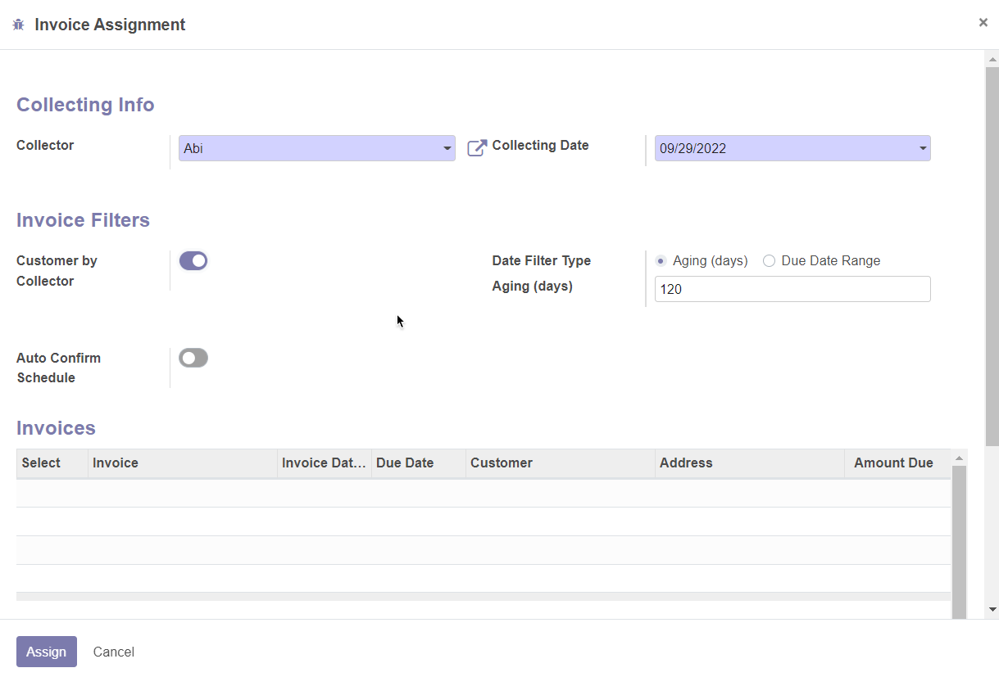
Untuk listing invoices yang outstanding belum muncul sesuai umur aging yang dipilih.
Baik Ketika invoice filter customer by collector dan filter by customers
Ketika tombol assign di klik, di menu customer schedule juga belum memunculkan listing outstanding
Listing invoice yang umur agingnya >=120 (parameter aging) masih belum muncul

Slide 2
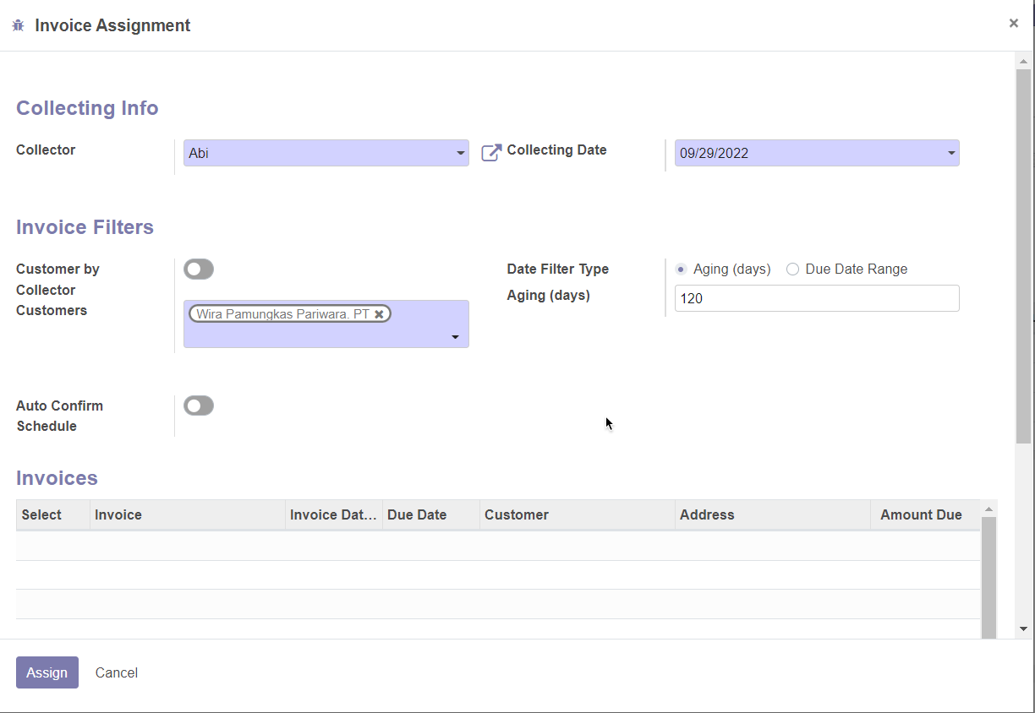
Listing invoice yang umur agingnya >=120 (parameter aging) masih belum muncul

